Slide 1
sklearn

Slide 2
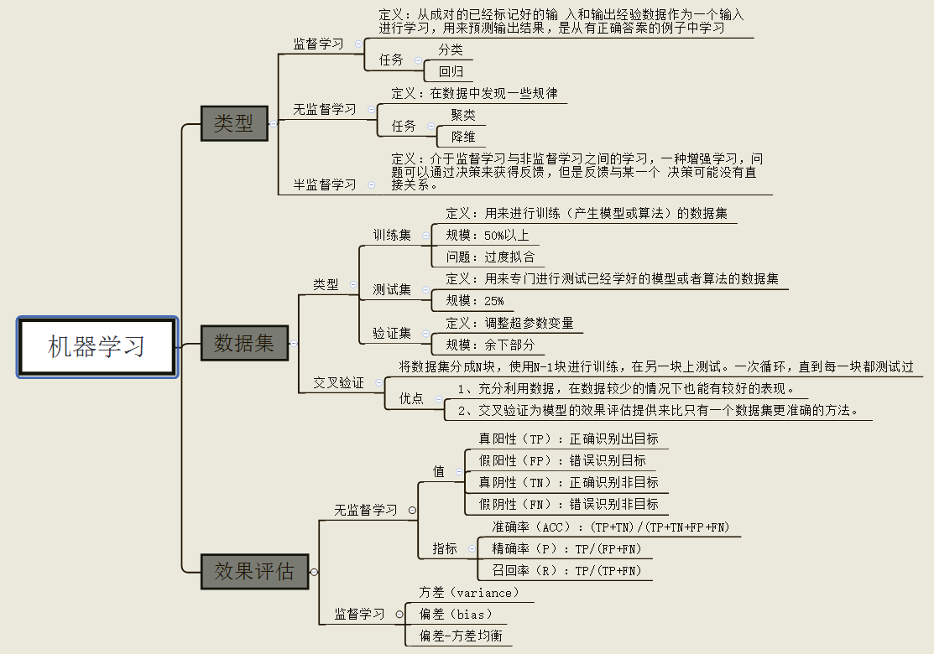
分类
回归

Slide 3
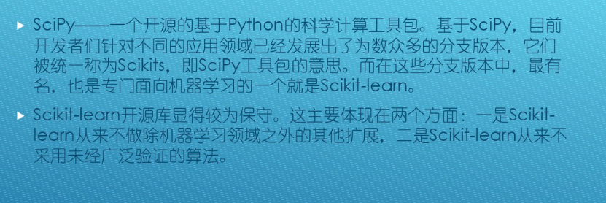

Slide 4

图片中隐含的操作流程： 蓝色圆圈内是判断条件，绿色方框内是可以选择的算法。可以根据自己的数据特征和任务目标去找到一条自己的操作路线。

Slide 5
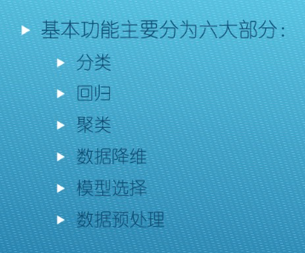

Slide 6
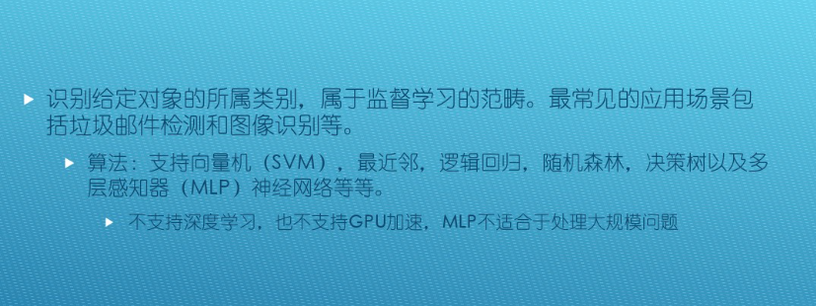
分类

Slide 7
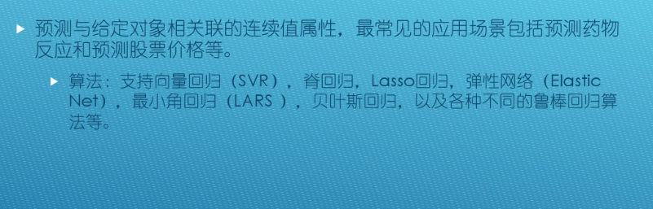
回归

Slide 8

聚类

Slide 9
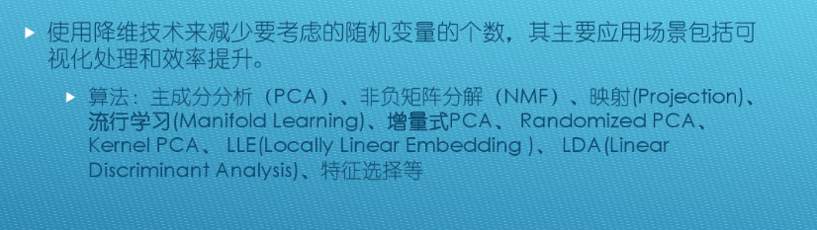
降维

Slide 10

模型选择

Slide 11
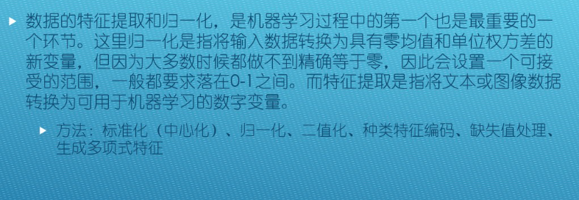
数据预处理

Slide 12
监督学习（supervised learning）
1.
neighbors：近邻算法
svm：支持向量机
kernel-ridge：核——岭回归
discriminant_analysis：判别分析
linear_model：广义线性模型
2.
ensemle：集成方法
tree：决策树
naive_bayes：朴素贝叶斯
cross_decomposition：交叉分解
gaussian_process：高斯过程
3.neural_network：神经网络
calibration：概率校准
isotonic：保序回归
feature_selection：特征选择
multiclass：多类多标签算法

Slide 13
以上的每个模块都包括多个算法，在调用时直接import即可，譬如：
from sklearn.svm import SVC
svc = SVC()

Slide 14
无监督学习
1.
decomposition：矩阵因子分解
cluster：聚类
manifold：流形学习
mixture：高斯混合模型
2.
neural_network：无监督神经网络
density：密度估计
covariance：协方差估计

Slide 15
数据变换
1.
feature_extraction：特征抽取
feature_selection：特征选择
preprocess：预处理
2.
random_projection：随机投影
kernel_approximation：核逼近
pipline：管道流（这个严格说不算是数据变换模块）

Slide 16
算法类的顶层设计图
baseEstimator：所有评估器的父类
ClassifierMixin：所有分类器的父类，其子类必须实现一个score函数
RegressorMixin：所有回归器的父类，其子类必须实现一个score函数
ClusterMixin：所有聚类的父类，其子类必须实现一个fit_predict函数
BiClusterMixin：TransformerMixin：所有数据变换的父类，其子类必须实现一个fit_transform函数
DensityMixin：所有密度估计相关的父类，其子类必须实现一个score函数
MetaEsimatorMixin：可能是出于兼容性考虑，看名字就能知道，目前里面没有内容

Slide 17
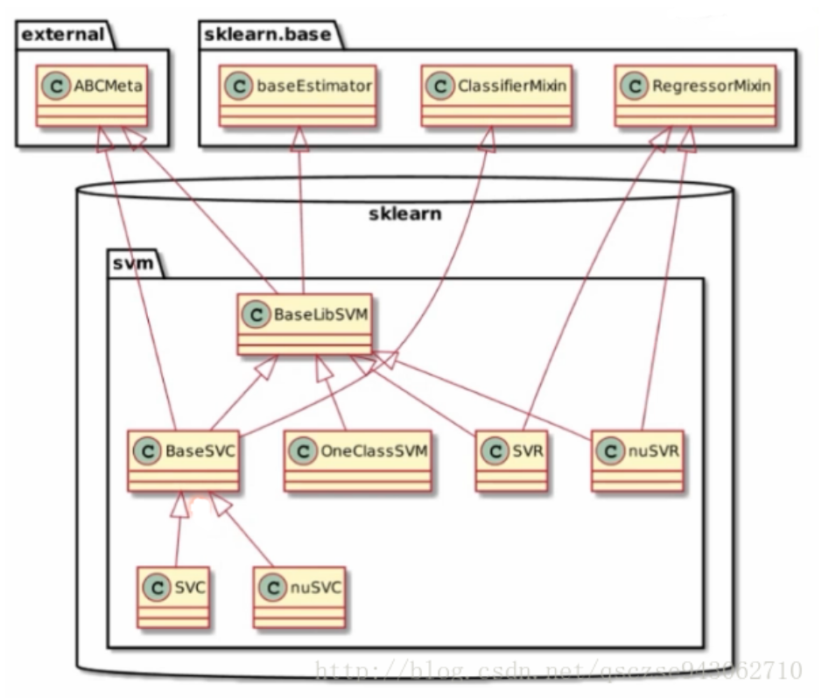
SVM的类

Slide 18
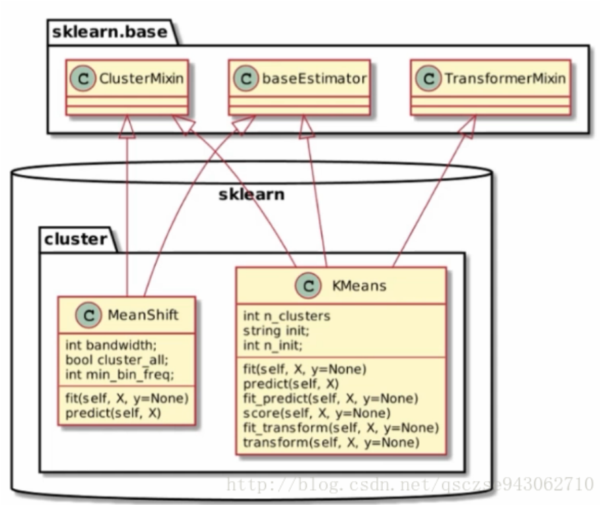
Cluster

Slide 19
在sklearn里面，我们可以使用完全一样的接口来实现不同的机器学习算法，通用的流程可以理解如下：
数据加载和预处理
定义分类器（回归器等等），譬如svc = svm.svc()
用训练集对模型进行训练，只需调用fit方法，svc.fit(X_train, y_train)
用训练好的模型进行预测：y_pred=svc.predict(X_test)
对模型进行性能评估：svc.score(X_test, y_test)

Slide 20
机器学习主要步骤sklearn应用

Slide 21
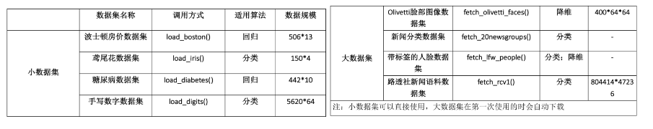
数据集——导入sklearn数据集（学习用）
sklearn中包含了大量的优质的数据集，可用于学习。
要想使用sklearn中的数据集，必须导入datasets模块：
from sklearn import datasets
iris = datasets.load_iris() # 导入数据集
X = iris.data # 获得其特征向量
y = iris.target # 获得样本label

Slide 22
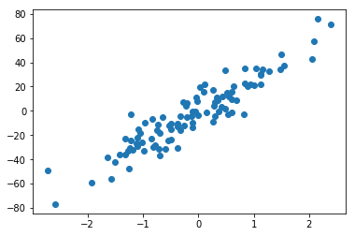
from sklearn import datasets
from sklearn.linear_model import LinearRegression
import matplotlib.pyplot as plt
#使用以后的数据集进行线性回归（这里是波士顿房价数据）
loaded_data=datasets.load_boston()
data_X=loaded_data.data
data_y=loaded_data.target
model=LinearRegression()
model.fit(data_X,data_y)
print(model.predict(data_X[:4,:]))
print(data_y[:4])
#使用生成线性回归的数据集，最后的数据集结果用散点图表示
X,y=datasets.make_regression(n_samples=100,n_features=1,n_targets=1,noise=10) #n_samples表示样本数目，n_features特征的数目 n_tragets noise噪音
plt.scatter(X,y)
plt.show()

Slide 23
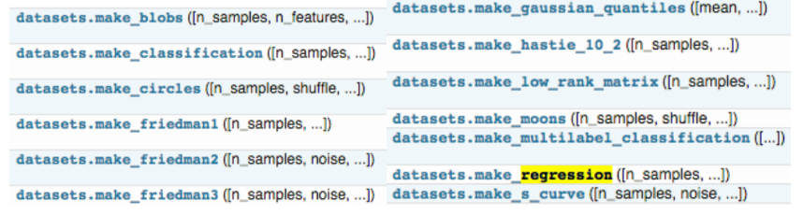
1.2 创建数据集
除了可以使用sklearn自带的数据集，还可以自己去创建训练样本
sklearn中的samples generator包含的大量创建样本数据的方法：

Slide 24
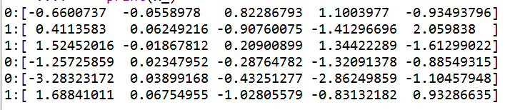
分类问题的样本生成器
from sklearn.datasets.samples_generator import make_classification
X, y = make_classification(n_samples=6, n_features=5, n_informative=2, n_redundant=2, n_classes=2, n_clusters_per_class=2, scale=1.0, random_state=20)
# n_samples：指定样本数
# n_features：指定特征数
# n_classes：指定几分类
# random_state：随机种子，使得随机状可重
for x_,y_ in zip(X,y):
print(y_,end=':')
print(x_)

Slide 25
数据预处理
数据预处理阶段是机器学习中不可缺少的一环，它会使得数据更加有效的被模型或者评估器识别
数据预处理包括：降维、数据归一化、特征提取和特征转换（one-hot）等，这在sklearn里面有很多方法
from sklearn import preprocessing

Slide 26
数据归一化
为了使得训练数据的标准化规则与测试数据的标准化规则同步，preprocessing中提供了很多Scaler
train_data = [[0, 0], [0, 0], [1, 1], [1, 1]]
# 1. 基于mean和std的标准化
scaler = preprocessing.StandardScaler().fit(train_data) scaler.transform(train_data)
scaler.transform(test_data)
# 2. 将每个特征值归一化到一个固定范围
scaler = preprocessing.MinMaxScaler(feature_range=(0, 1)).fit(train_data) scaler.transform(train_data)
scaler.transform(test_data)
#feature_range: 定义归一化范围，注用（）括起来

Slide 27
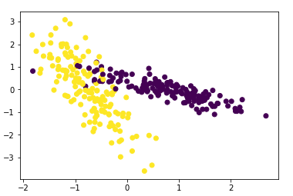
from sklearn import preprocessing #进行标准化数据时，需要引入包
import numpy as np
from sklearn.cross_validation import train_test_split
from sklearn.datasets.samples_generator import make_classification
from sklearn.svm import SVC
import matplotlib.pyplot as plt
X,y=make_classification(n_samples=300,n_features=2,n_redundant=0,n_informative=2,random_state=22,n_clusters_per_class=1,scale=100)
#X=preprocessing.minmax_scale(X,feature_range=(-1,1))
X=preprocessing.scale(X)
X_train,X_test,y_train,y_test=train_test_split(X,y,test_size=0.3)
clf=SVC()
clf.fit(X_train,y_train)
print(clf.score(X_test,y_test))
plt.scatter(X[:,0],X[:,1],c=y)
plt.show()

Slide 28
数据集拆分
在得到训练数据集时，通常我们经常会把训练数据集进一步拆分成训练集和验证集，这样有助于我们模型参数的选取
train_size: 同test_size
random_state:
int - 随机种子（种子固定，实验可复现）
shuffle - 是否在分割之前对数据进行洗牌（默认True）
返回
---
分割后的列表，长度=2*len(arrays),
(train-test split)
"""
# 作用：将数据集划分为 训练集和测试集
# 格式：train_test_split(*arrays, **options)
from sklearn.mode_selection import train_test_split
X_train, X_test, y_train, y_test = train_test_split(X, y, test_size=0.3, random_state=42)
#arrays：样本数组，包含特征向量和标签
#test_size：
# float-获得多大比重的测试样本 （默认：0.25）
# int - 获得多少个测试样本

Slide 29
定义模型
sklearn为所有模型提供了非常相似的接口，这样使得我们可以更加快速的熟悉所有模型的用法。

Slide 30
保存模型
可以将我们训练好的model保存到本地，或者放到线上供用户使用
保存为pickle文件
sklearn自带方法joblib
import pickle
# 保存模型
with open('model.pickle', 'wb') as f:
pickle.dump(model, f)
# 读取模型
with open('model.pickle', 'rb') as f:
model = pickle.load(f)
model.predict(X_test)
from sklearn.externals import joblib
# 保存模型
joblib.dump(model, 'model.pickle')
#载入模型
model = joblib.load('model.pickle')

Slide 31
数据预处理

Slide 32
任务
首先要明确有多少特征，哪些是连续的，哪些是类别的。
检查有没有缺失值，对确实的特征选择恰当方式进行弥补，使数据完整。
对连续的数值型特征进行标准化，使得均值为0，方差为1。
对类别型的特征进行one-hot编码。
将需要转换成类别型数据的连续型数据进行二值化。
为防止过拟合或者其他原因，选择是否要将数据进行正则化。
在对数据进行初探之后发现效果不佳，可以尝试使用多项式方法，寻找非线性的关系。
根据实际问题分析是否需要对特征进行相应的函数转换。

Slide 33
标准化，也称去均值和方差按比例缩放
将特征缩放至特定范围内
缩放有离群值的数据
核矩阵的中心化
规范化：缩放单个样本以具有单位范数
分类特征编码
缺失值插补

Slide 34
Standardization标准化
将特征数据的分布调整成标准正态分布，也叫高斯分布，也就是使得数据的均值维0，方差为1.
标准化的原因在于如果有些特征的方差过大，则会主导目标函数从而使参数估计器无法正确地去学习其他特征。
标准化的过程为两步：去均值的中心化（均值变为0）；方差的规模化（方差变为1）。

Slide 35
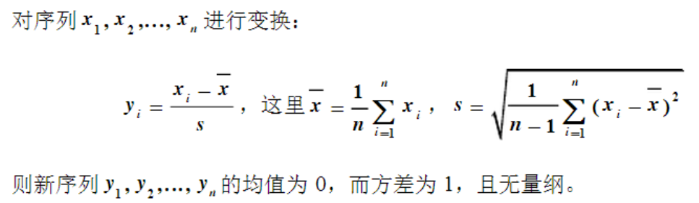
这种方法基于原始数据的均值（mean）和标准差（standard deviation）进行数据的标准化。将A的原始值x使用z-score标准化到x’

Slide 36
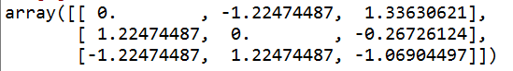
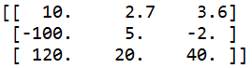
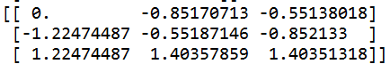
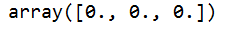
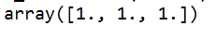
from sklearn import preprocessing
import numpy as np
X = np.array([[ 1., -1., 2.],
[ 2., 0., 0.],
[ 0., 1., -1.]])
X_scaled = preprocessing.scale(X)
X_scaled
>>>#处理后数据的均值和方差
X_scaled.mean(axis=0)
X_scaled.std(axis=0)
a=np.array([[10,2.7,3.6],
[-100,5,-2],
[120,20,40]],dtype=np.float64) #每一列代表一个属性
print(a) #标准化之前a
print(preprocessing.scale(a)) #标准化之后的a

Slide 37
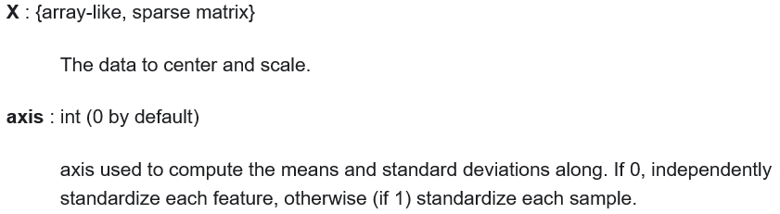
Z值的量代表着原始分数和母体平均值之间的距离，是以标准差为单位计算
([[ 1., -1., 2.],
[ 2., 0., 0.],
[ 0., 1., -1.]])
feature1
feature2
feature3

Slide 38
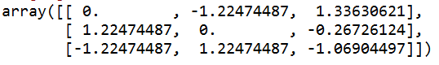
sklearn.preprocessing.StandardScaler
可以保存训练集中的参数（均值、方差）直接使用其对象转换测试集数据。
X = np.array([[ 1., -1., 2.], [ 2., 0., 0.], [ 0., 1., -1.]])
scaler = preprocessing.StandardScaler().fit(X)
Scaler
scaler.mean_
scaler.scale_
array([ 0.81..., 0.81..., 1.24...])
scaler.transform(X_train)

Slide 39
归一化
将特征缩放至特定范围内
特征缩放到给定的最小值和最大值之间，通常在零和一之间，或者也可以将每个特征的最大绝对值转换至单位大小。可以分别使用 MinMaxScaler 和 MaxAbsScaler 实现。
使用这一方法的情况一般有两种：
(1) 特征的标准差较小
(2) 可以使稀疏数据集中的0值继续为0

Slide 40
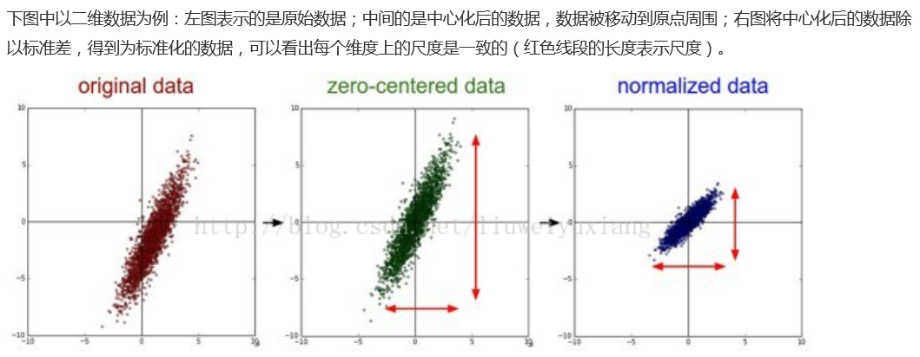
规范化（Normalization）和范数
将每个样本缩放到单位向量，如果后面要使用如二次型（点积）或者其它核方法计算两个样本之间的相似性这个方法会很有用。
这一假设是常用于文本分类和内容聚类的向量空间模型的基础
Normalization主要思想是对每个样本计算其p-范数，然后对该样本中每个元素除以该范数，这样处理的结果是使得每个处理后样本的p-范数（l1-norm,l2-norm）等于1。
当原始数据不同维度上的特征的尺度（单位）不一致时，需要标准化步骤对数据进行预处理

Slide 41
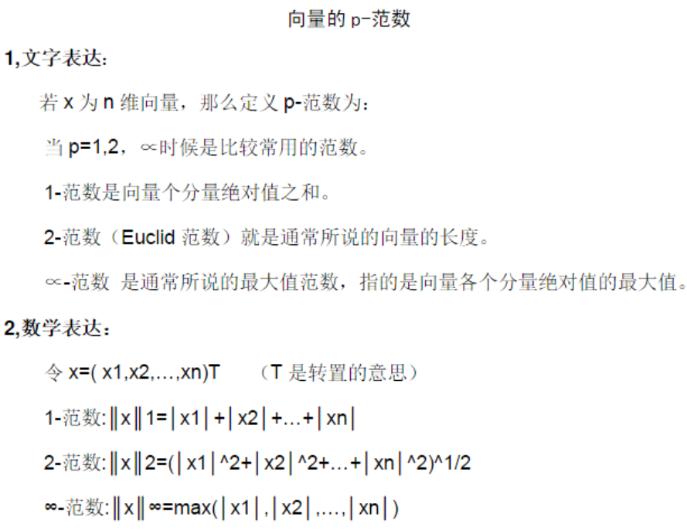

Slide 42
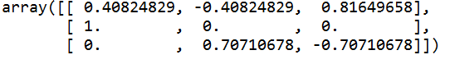
preprocessing.normalize
sklearn.preprocessing.normalize(X, norm='l2', axis=1, copy=True, return_norm=False)
X = [[ 1., -1., 2.],
[ 2., 0., 0.],
[ 0., 1., -1.]]
X_normalized = preprocessing.normalize(X, norm='l2')
X_normalized

Slide 43
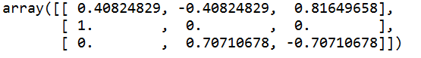
processing.Normalizer()
可实现对训练集和测试集的拟合和转换
normalizer = preprocessing.Normalizer().fit(X) # fit does nothing
normalizer#L2 norm 是指对每个样本的每一个元素都除以该样本的L2范数.
normalizer.transform(X)

Slide 44
分类特征编码
当某些特征不是连续取值而是分类数据时，就需要对分类特征进行编码，比如人的性别有[“男”, “女”]之分，国籍可以是[“中国”, “英国”, “美国”]，使用的浏览器可能为[“FireFox”, “Chrome”, “Safari”, “IE”]。这样的特征可以分别用不同的整数进行标记，比如[“男”, “女”]分别表示成[0, 1]，[“中国”, “英国”, “美国”]分别表示成[0, 1, 2]，[“FireFox”, “Chrome”, “Safari”, “IE”]表示为[0, 1, 2, 3]
解决这一问题的一个方法是使用one-of-K或者one-hot编码，通过OneHotEncoder实现
pandas默认只处理字符串类别变量，sklearn默认只处理数值型类别变量(需要先 LabelEncoder )

Slide 45
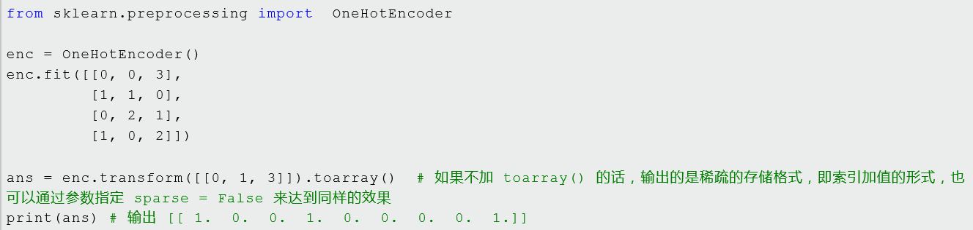
•第一个特征，即第一列 [0,1,0,1] ，它有两个取值 0 或者 1，则 one-hot 就会使用两位来表示这个特征，[1,0] 表示 0， [0,1] 表示 1，在上例输出结果中的前两位 [1,0...] 即表示该特征为 0
•第二个特征，第二列 [0,1,2,0] ，它有三种值，则 one-hot 就会使用三位来表示这个特征，[1,0,0] 表示 0， [0,1,0] 表示 1，[0,0,1] 表示 2，在上例输出结果中的第三位到第六位 [...0,1,0,0...] 即表示该特征为 1
•第二个特征，第三列 [3,0,1,2] ，它有四种值，则 one-hot 就会使用四位来表示这个特征，[1,0,0,0] 表示 0， [0,1,0,0] 表示 1，[0,0,1,0] 表示 2，[0,0,0,1] 表示 3，在上例输出结果中的最后四位 [...0,0,0,1] 即表示该特征为 3

Slide 46
缺失值插补
很多情况下，真实的数据集中会存在缺失值，此时数据集中会采用空格、NaNs或者其他占位符进行记录。但是scikit-learn的输入变量应该为数值型，此时需要对缺失值进行处理。
一种策略是将存在缺失值的整条记录直接删除。但是这样做可能会丢失一部分有价值的信息。
更好的一种方法是推定缺失数据，例如根据已经数据推算缺失的数据。
Imputer类能够提供一些处理缺失值的基本策略，例如使用缺失值所处的一行或者一列的均值、中位数或者出现频率最高的值作为缺失数据的取值。

Slide 47
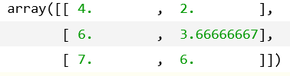
from sklearn.preprocessing import Imputer
imp = Imputer(missing_values='NaN', strategy='mean', axis=0)
X=np.array([[1, 2], [np.nan, 3], [7, 6]])
Y=[[np.nan, 2], [6, np.nan], [7, 6]]
imp.fit(X)
imp.transform(Y)
使用数组X去“训练”一个Imputer类
用该类的对象去处理数组Y中的缺失值，缺失值的处理方式是使用X中的均值（axis=0表示按列进行）代替Y中的缺失值

Slide 48
监督学习
广义线性模型
支持向量机
决策树
神经网络模型（有监督）
朴素贝叶斯

Slide 49
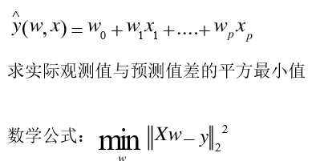
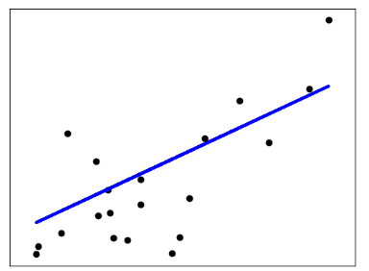
普通最小二乘法
LinearRegression 拟合一个带有系数 w = (w_1, ..., w_p) 的线性模型，使得数据集实际观测数据和预测数据（估计值）之间的残差平方和最小，数学表达式为
LinearRegression 会调用 fit 方法来拟合数组 X， y，并且将线性模型的系数 w 存储在其成员变量 coef_ 中

Slide 50
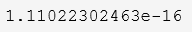
sklearn.linear_model.LinearRegression(fit_intercept=True, normalize=False, copy_X=True, n_jobs=1)
from sklearn import linear_model
reg = linear_model.LinearRegression()
X = [[0,0],[1,1],[2,2]]
y = [0,1,2]
reg.fit(X,y)
reg.coef_
reg.intercept_

Slide 51
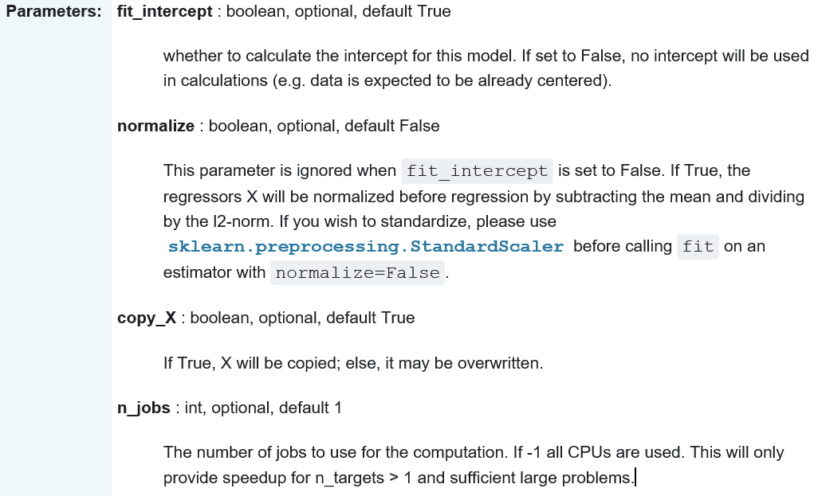
参数值
实现需要计算截距
是否忽略标准化步骤

Slide 52
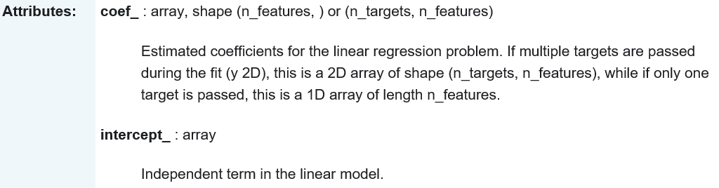
属性值
存储w₁到w_{n}的值
W向量值
截距值

Slide 53
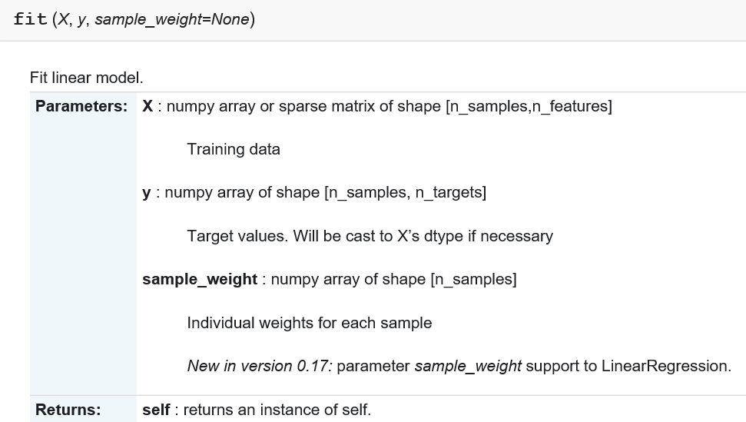
训练
数列或矩阵
目标值

Slide 54
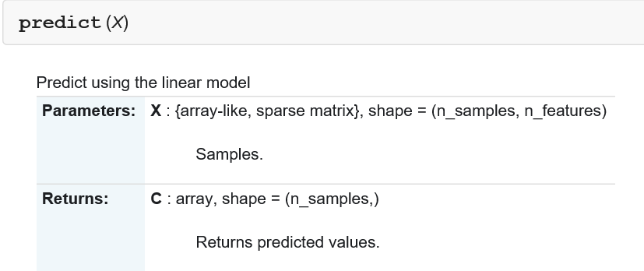
预测

Slide 55
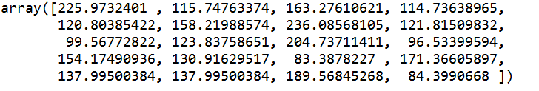
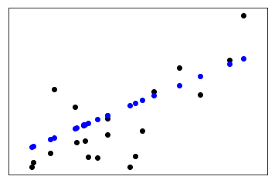
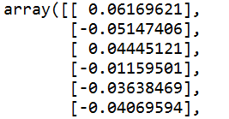
# Create linear regression object
regr = linear_model.LinearRegression()
# 用训练集训练模型
regr.fit(diabetes_X_train, diabetes_y_train)
# 用测试集测试模型
diabetes_y_pred = regr.predict(diabetes_X_test)
diabetes_y_pred
# The coefficients
print('Coefficients: \n', regr.coef_)
# The mean squared error
print("Mean squared error: %.2f"
% mean_squared_error(diabetes_y_test, diabetes_y_pred))
# Explained variance score: 1 is perfect prediction
print('Variance score: %.2f' % r2_score(diabetes_y_test, diabetes_y_pred))
# 画出测试集的点
plt.scatter(diabetes_X_test, diabetes_y_test, color='black')
#画出预测值的点
plt.scatter(diabetes_X_test, diabetes_y_pred, color='blue')
plt.xticks(())
plt.yticks(())
plt.show()
import matplotlib.pyplot as plt
import numpy as np
from sklearn import datasets, linear_model
from sklearn.metrics import mean_squared_error, r2_score
# 装入数据集
diabetes = datasets.load_diabetes()
# 选取一个特征值
diabetes_X = diabetes.data[:, np.newaxis, 2]
# 特征值分离为训练集和样本集
diabetes_X_train = diabetes_X[:-20]
diabetes_X_test = diabetes_X[-20:]
diabetes_X_train
#目标值分离为训练集和样本集
diabetes_y_train = diabetes.target[:-20]
diabetes_y_test = diabetes.target[-20:]
diabetes_y_test

Slide 56
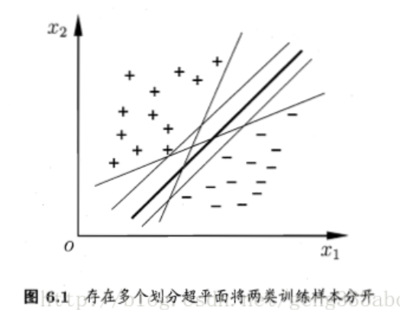
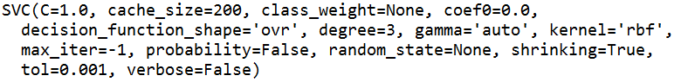
支持向量机
import numpy as np
X = np.array([[-1, -1], [-2, -1], [1, 1], [2, 1]])
y = np.array([1, 1, 2, 2])
from sklearn.svm import SVC
clf = SVC()
clf.fit(X, y)
print(clf.predict([[-0.8, -1]]))

Slide 57
class sklearn.svm.SVC(C=1.0, kernel='rbf', degree=3, gamma='auto', coef0=0.0, shrinking=True, probability=False, tol=0.001, cache_size=200, class_weight=None, verbose=False, max_iter=-1, decision_function_shape=None, random_state=None)
C: float参数，即对误差的宽容度。默认值为1.0错误项的惩罚系数。C越大，即对分错样本的惩罚程度越大，因此在训练样本中准确率越高，但是泛化能力降低，也就是对测试数据的分类准确率降低。相反，减小C的话，容许训练样本中有一些误分类错误样本，泛化能力强。对于训练样本带有噪声的情况，一般采用后者，把训练样本集中错误分类的样本作为噪声。
kernel: str参数 默认为‘rbf’算法中采用的核函数类型，可选参数有：‘linear’:线性核函数‘poly’：多项式核函数‘rbf’：径像核函数/高斯核‘sigmod’:sigmod核函数‘precomputed’:核矩阵
degree: int型参数 默认为3这个参数只对多项式核函数有用，是指多项式核函数的阶数n如果给的核函数参数是其他核函数，则会自动忽略该参数。
gamma: float参数 默认为auto核函数系数，只对‘rbf’,‘poly’,‘sigmod’有效。如果gamma为auto，代表其值为样本特征数的倒数，即1/n_features. gamma越大，支持向量越少，gamma值越小，支持向量越多。支持向量的个数影响训练与预测的速度
coef0: float参数 默认为0.0核函数中的独立项，只有对‘poly’和‘sigmod’核函数有用，是指其中的参数c probability： bool参数 默认为False是否启用概率估计。 这必须在调用fit()之前启用，并且会fit()方法速度变慢。
shrinking： bool参数 默认为True是否采用启发式收缩方式
tol: float参数 默认为1e^-3svm停止训练的误差精度

Slide 58
cache_size： float参数 默认为200指定训练所需要的内存，以MB为单位，默认为200MB。
class_weight： 字典类型或者‘balance’字符串。默认为None给每个类别分别设置不同的惩罚参数C，如果没有给，则会给所有类别都给C=1，即前面参数指出的参数C.如果给定参数‘balance’，则使用y的值自动调整与输入数据中的类频率成反比的权重。
verbose ： bool参数 默认为False是否启用详细输出。 此设置利用libsvm中的每个进程运行时设置，如果启用，可能无法在多线程上下文中正常工作。一般情况都设为False，不用管它。
max_iter ： int参数 默认为-1最大迭代次数，如果为-1，表示不限制random_state： int型参数 默认为None伪随机数发生器的种子,在混洗数据时用于概率估计。
decision—function—shape：‘ovo’，’ovr’或者默认 none。是否将一对多’ovr’的决策函数其形式为(n_samples, n_classes)，返回为其他的分类器。或者返回原始的一对一’ovo’决策函数其形式为,（n_samples, n_classes * (n_classes - 1) / 2)。默认值“None”目前表现为“ovo”，用于向后兼容，并引发弃用警告，但会将更改为“ovr”在0.19版本。
random_state：int 种子，随机状态实例或无（默认）伪随机数发生器的种子在混洗数据时用于概率估计。

Slide 59
属性值
svc.n_support_：各类各有多少个支持向量
svc.support_：各类的支持向量在训练样本中的索引
svc.support_vectors_：各类所有的支持向量

Slide 60
方法
decision_function（X）样本X与分离超平面的距离。
fit（X，y [，sample_weight]）根据给定的训练数据拟合SVM模型。
get_params（[deep]）获取此估计器的参数。
Predict（X）对X中的样本进行分类
score（X，y [，sample_weight]）返回给定测试数据和标签的平均精度。S
et_params（\ * \ * params）设置此估计器的参数。

Slide 61
fit（X，y，sample_weight = None）
根据给定的训练数据拟合SVM模型。
参数X：{array-like，sparse matrix}，shape（n_samples，n_features）训练向量，其中n_samples是样本数，n_feature是特征数。 对于kernel =“预计算”，X的预期形状为（n_samples，n_samples）。
参数y：array-like，shape（n_samples，）目标值（分类中的类标签，回归中的实数）
参数sample_weight：array-like，shape（n_samples，）每样本权重。 较高的权重会使分类器更加强调这些要点。
返回值：self：对象返回自身。

Slide 62
predict(X)
对X中的样本进行分类。对于一个两类的模型，返回+1或-1。参数：
X：{array-like，sparse matrix}，shape（n_samples，n_features）对于kernel =“precomputed”
返回：y_pred：array，shape（n_samples，）X中样本的类标签

Slide 63
score(X, y, sample_weight=None)
返回给定测试数据和标签的平均精度。在多标签分类中，这是一个精细度量的子集精度。
参数：X：array-like，shape =（n_samples，n_features）测试样品。
y：array-like，shape =（n_samples）或（n_samples，n_outputs）X的真标签sample_weight：array-like，shape = [n_samples]，可选样品权重
返回：分数：浮点self.predict(X) wrt. y.的平均精度

Slide 64
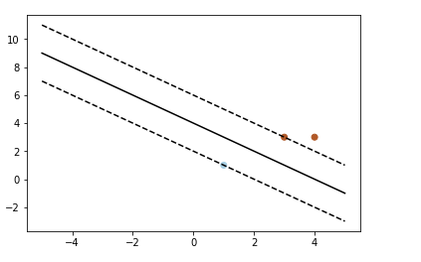
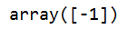
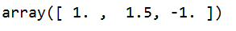
import numpy as np
import matplotlib.pyplot as plt
from sklearn import svm
# we create training point
X = np.array([[3,3],[4,3],[1,1]])
Y = np.array([1,1,-1])
# fit the model
clf = svm.SVC(kernel='linear')
clf.fit(X, Y)
# get the separating hyperplane
w = clf.coef_[0]
a = -w[0] / w[1]
xx = np.linspace(-5, 5)
yy = a * xx - (clf.intercept_[0]) / w[1]
# plot the parallels to the separating hyperplane that pass through the support vectors
b = clf.support_vectors_[0]
yy_down = a * xx + (b[1] - a * b[0])
b = clf.support_vectors_[-1]
yy_up = a * xx + (b[1] - a * b[0])
# plot the line, the points, and the nearest vectors to the plane
plt.plot(xx, yy, 'k-')
plt.plot(xx, yy_down, 'k--')
plt.plot(xx, yy_up, 'k--')
plt.scatter(clf.support_vectors_[:, 0], clf.support_vectors_[:, 1], s=80, facecolors='none')
plt.scatter(X[:, 0], X[:, 1], c=Y, cmap=plt.cm.Paired)
plt.axis('tight')
plt.show()
z=clf.predict([[-0.8, -2]])
z
clf.decision_function(X)

Slide 65
决策树
Decision Trees (DTs) 是一种用来 classification 和 regression 的无参监督学习方法。其目的是创建一种模型从数据特征中学习简单的决策规则来预测一个目标变量的值。
婚姻
未婚
已婚
年龄
家庭 所得
<35
≧35
低
小康
高
否
是
否
否
是

Slide 66
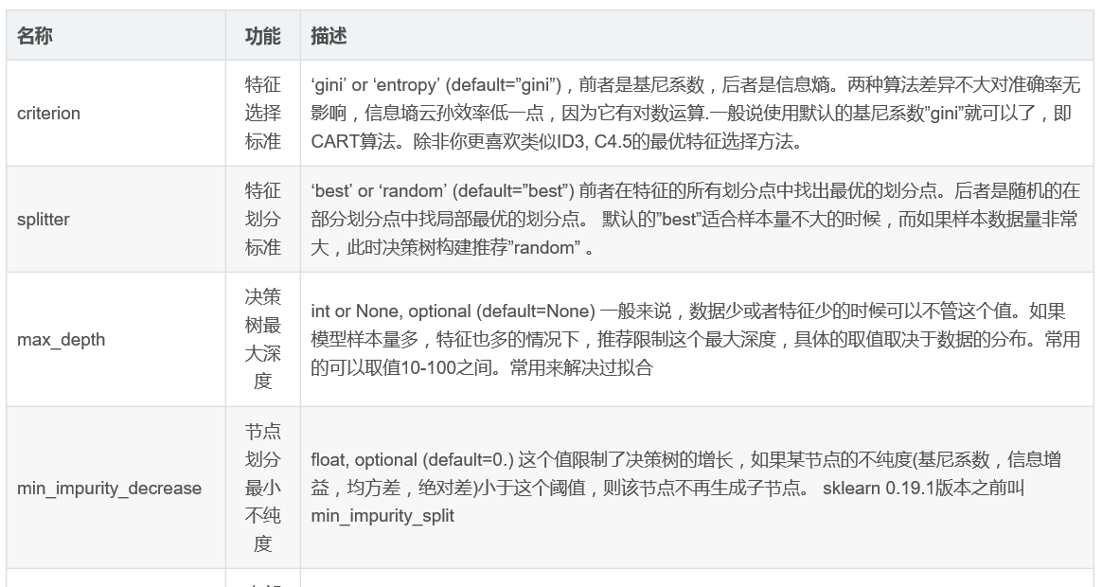
class sklearn.tree.DecisionTreeClassifier(criterion=’gini’, splitter=’best’, max_depth=None, min_samples_split=2, min_samples_leaf=1, min_weight_fraction_leaf=0.0, max_features=None, random_state=None, max_leaf_nodes=None, min_impurity_decrease=0.0, min_impurity_split=None, class_weight=None, presort=False)

Slide 67
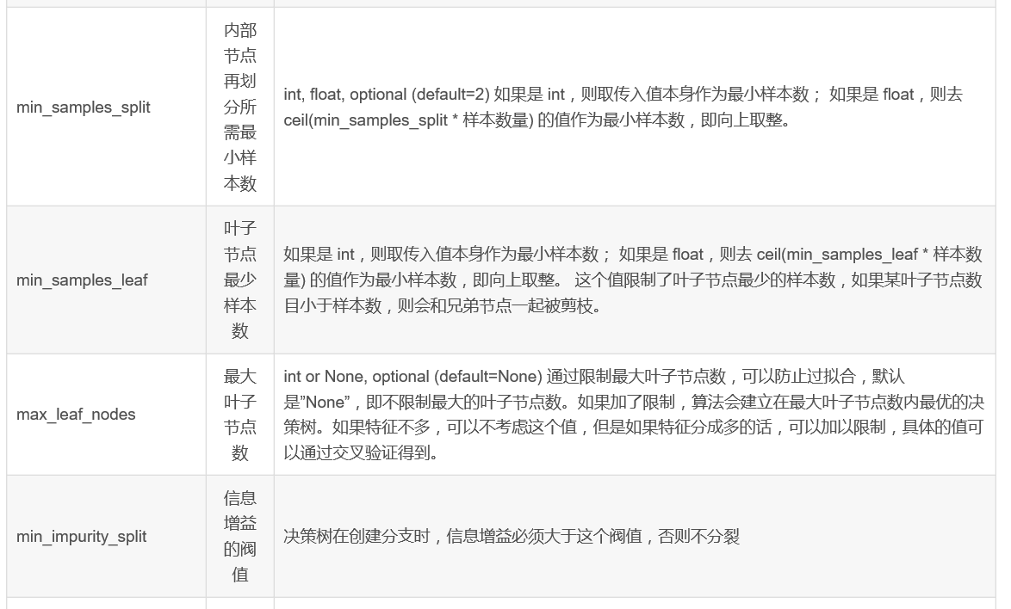

Slide 68
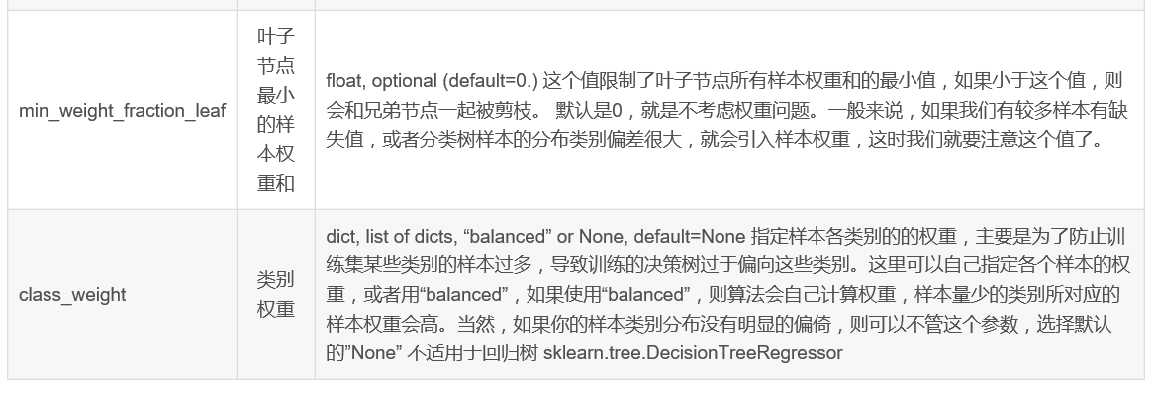

Slide 69
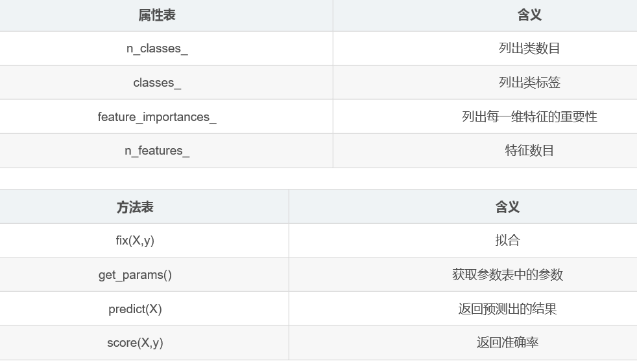

Slide 70
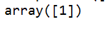
简单二元分类
from sklearn import tree
X = [[0, 0], [1, 1]]
Y = [0, 1]
clf = tree.DecisionTreeClassifier()
clf = clf.fit(X, Y)
clf.predict([[2., 2.]])

Slide 71
from sklearn.datasets import load_iris
from sklearn.tree import DecisionTreeClassifier
from sklearn import svm
from sklearn.cross_validation import train_test_split
iris = load_iris()
X_train,X_test,y_train,y_test = train_test_split(iris.data,iris.target,test_size=0.3)
clf = DecisionTreeClassifier()
clf.fit(X_train,y_train)
print clf.score(X_test,y_test)

Slide 72
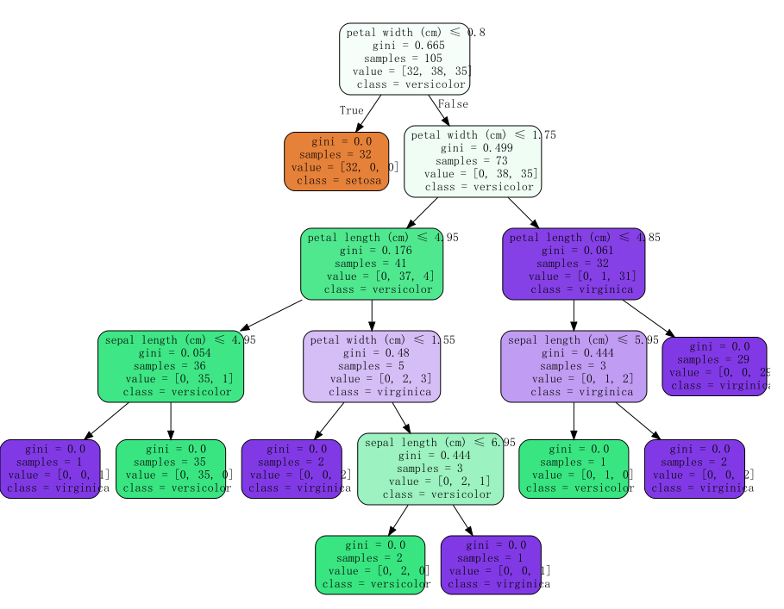
树的可视化
brew install graphviz 安装graphviz
•pip install graphviz 安装python中的graphviz
•pip install pydotplus/pydot 安装python中的pydotplus/pydot（如果输出文件）
#直接显示
import graphviz
dot_data = tree.export_graphviz(clf, out_file=None,
feature_names=iris.feature_names,
class_names=iris.target_names,
filled=True, rounded=True,
special_characters=True)
graph = graphviz.Source(dot_data)
graph
#写入文件
import pydotplus
import graphviz
dot_data = tree.export_graphviz(clf, out_file=None)
graph = pydotplus.graph_from_dot_data(dot_data)
graph.write_pdf('iris.pdf')

Slide 74
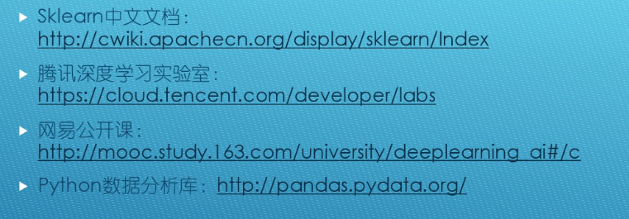
http://scikit-learn.org/stable/datasets/
http://sklearn.apachecn.org/cn/0.19.0/
https://blog.csdn.net/u014248127/article/details/78885180
https://blog.csdn.net/fuqiuai/article/details/79495865
https://blog.csdn.net/wang1127248268/article/details/53264041

